Slide 1
STCF MUON探测器进展
刘凯 代表缪子探测器组
2026年7月2日

Slide 2
报告提纲
STCF缪子探测器简介
设计论证
样机研制
  RPC探测器
  塑闪探测器
  电子学系统
总结

Slide 3
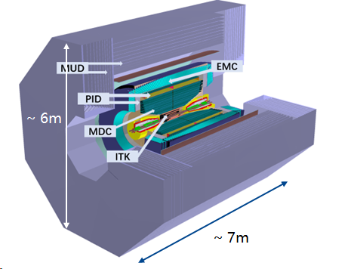
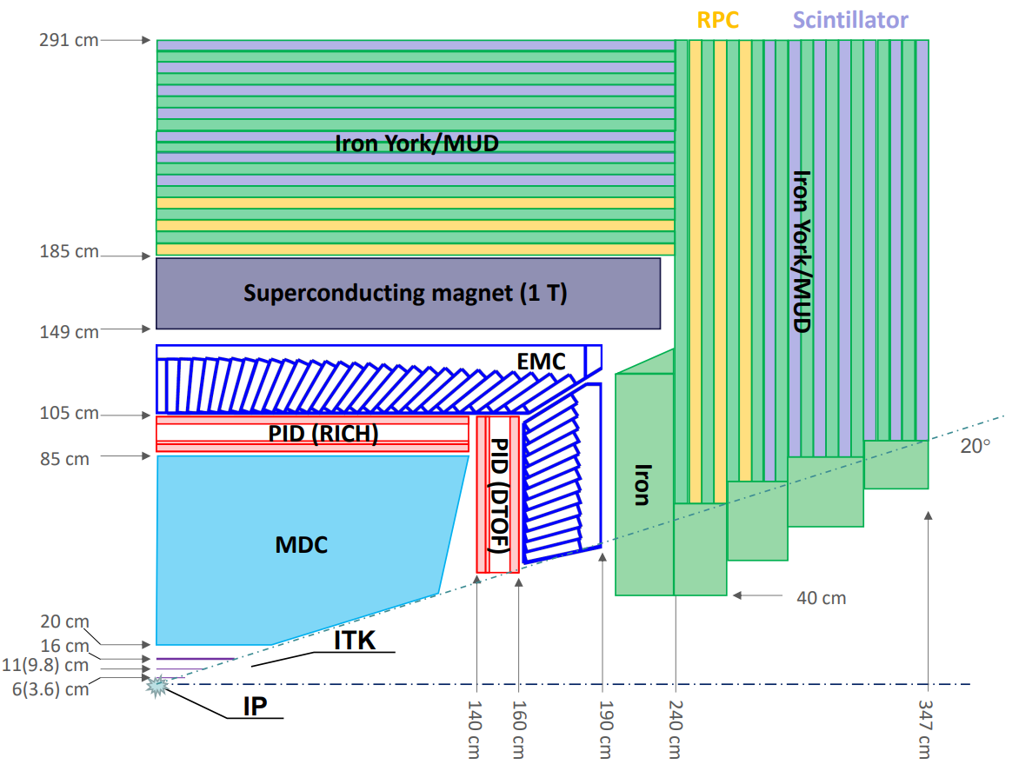
STCF 缪子探测器设计
CDR基准设计方案：
  RPC+塑闪混合探测器
  内3层RPC：本底不敏感；外7层塑闪：有利于强子探测、鉴别性能

Slide 4
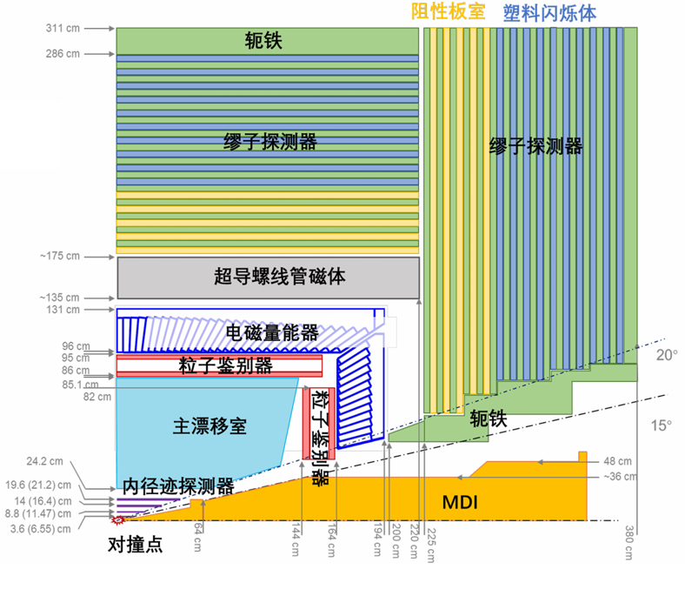
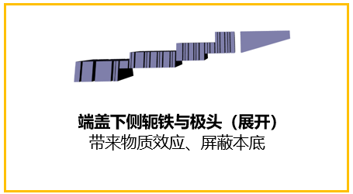
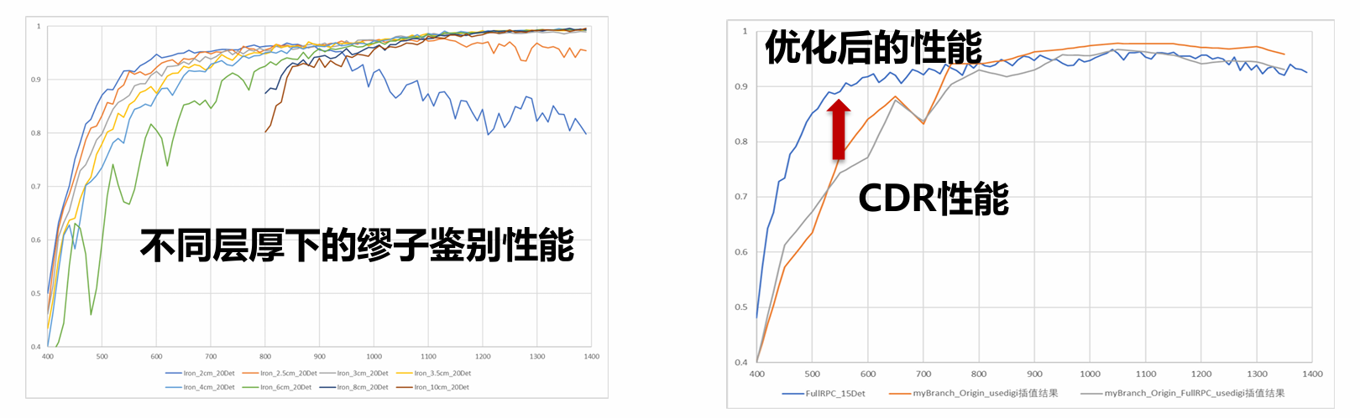
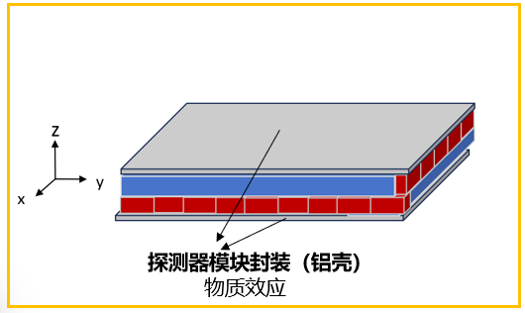
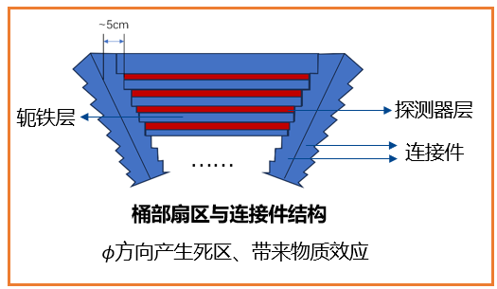
设计方案论证：机械物质和探测器层数
论证轭铁和探测器层数的配置
综合考虑磁铁、机械、本底、探测器性能、物理需求等方面
15 层探测器( 5 层RPC +10 层塑闪)
14 层吸收铁( 2, 2, 2, 2, 2, 2.5, 3, 3, 3.5, 4, 4, 5, 6, 10 cm )
考虑轭铁等部件的死区和物质效应
探测器机械封装铝壳
端盖内侧轭铁：八边形→圆形
扇区连接件
极头

Slide 5
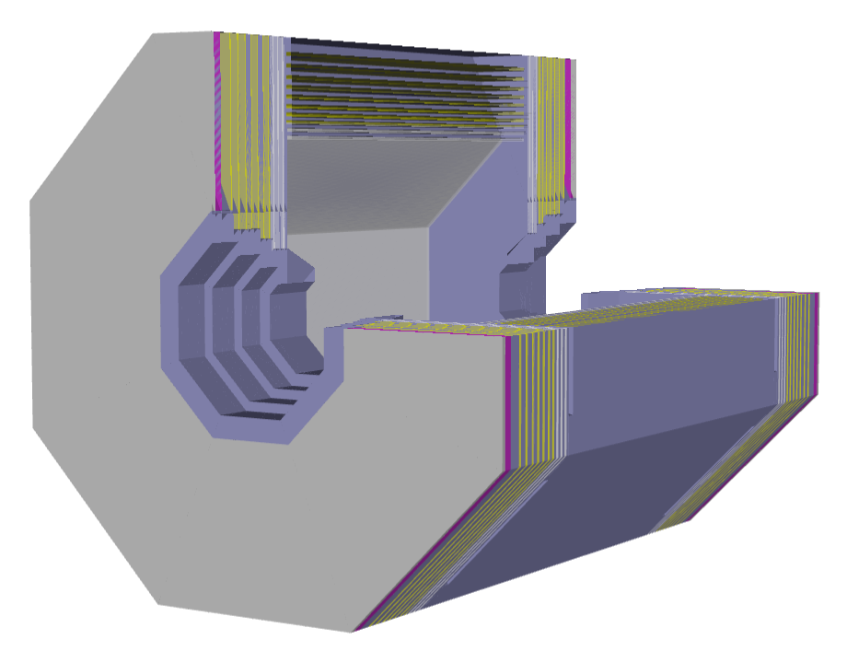
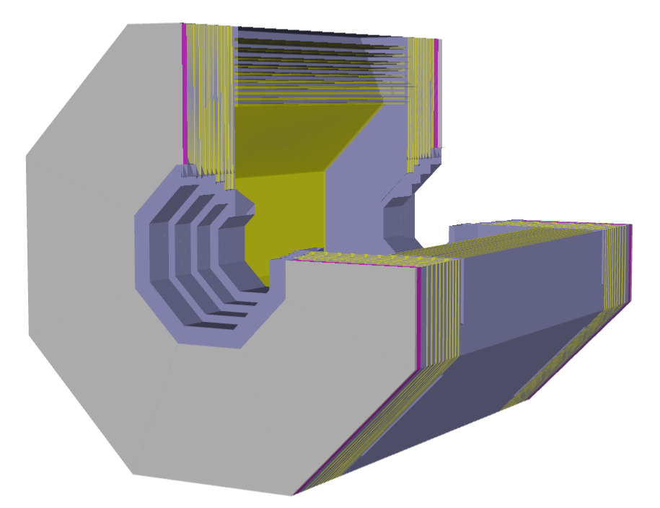
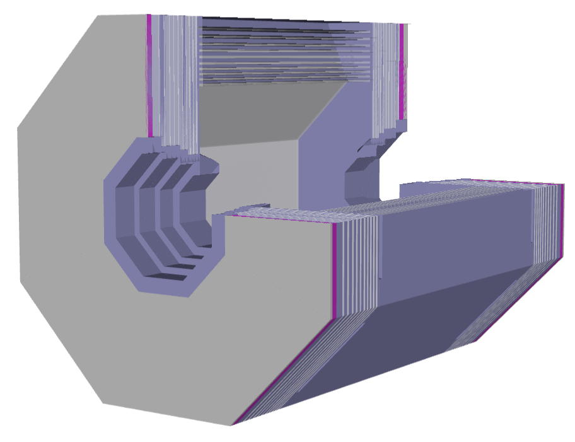
设计方案论证：探测器类型
在官方离线软件框架OSCAR实现三种不同类型探测器设计方案
性能对比研究正在进行
需综合考虑模拟、探测器响应、重建、鉴别等各环节性能的总体贡献
Hybrid 方案
Full PS 方案
Full RPC 方案

Slide 6
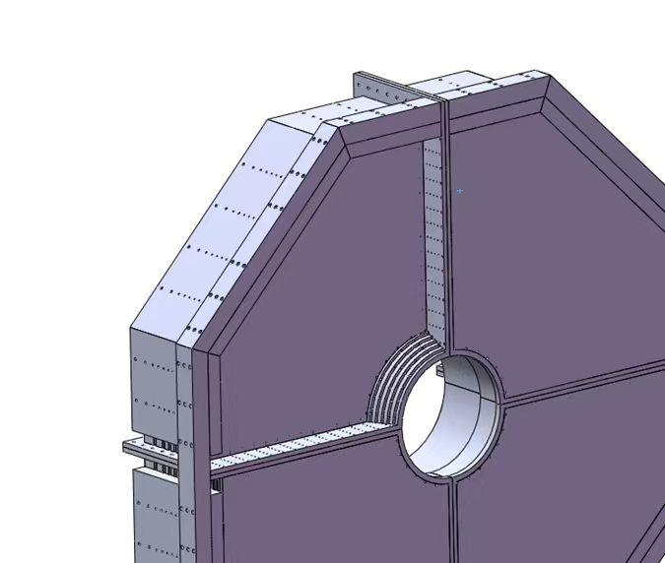
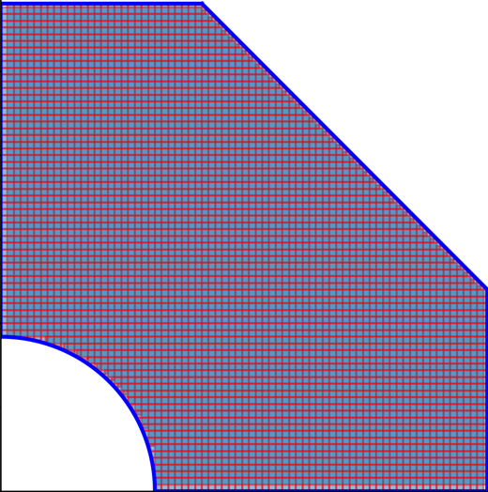

设计方案论证：端盖结构更新
端盖部分变为双开门
塑闪和RPC探测器模块划分需要更新设计
  塑闪： 塑闪条排布的重新测算， 最长塑闪2.4米 → 2.9 米
  RPC： 组织专题讨论，设计模块划分和机械
CDR设计
双开门设计

Slide 7
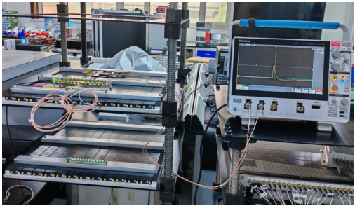
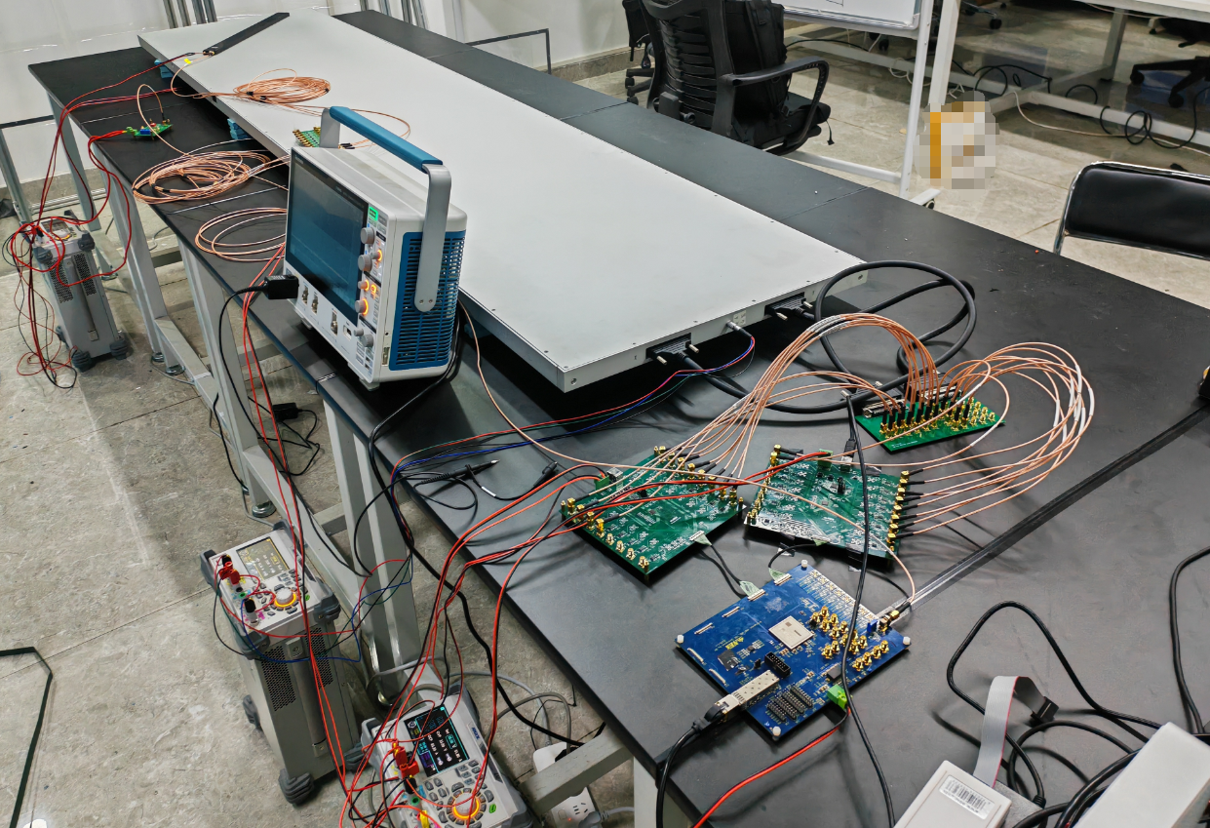
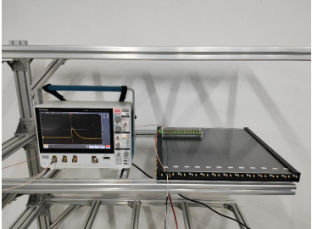
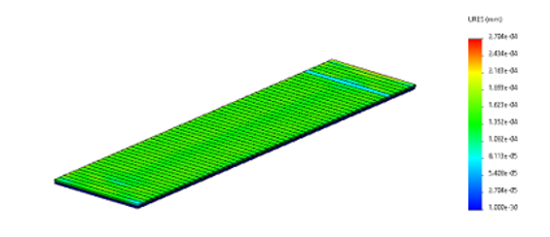
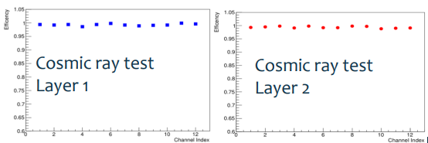
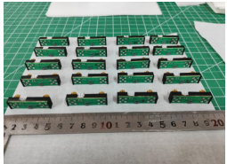
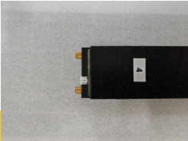
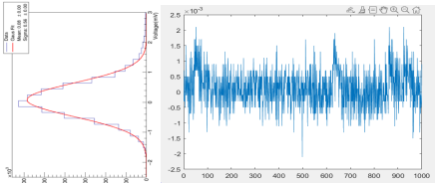
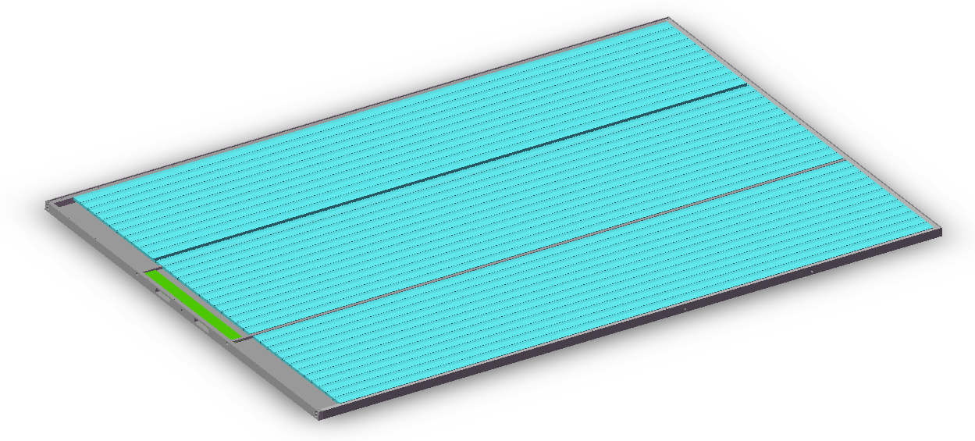
样机研制：塑闪探测器
原理样机持续迭代，正在进行全尺寸样机设计优化和样机制作准备
第1版平板样机~50cm * 50 cm;
单元~50cm * 4cm * 1cm
第2版平板样机~50cm * 50 cm;
单端读出，十字交叉塑闪条
开始考虑厚度、机械等工程条件约束
第3版平板样机~240cm * 50 cm;
单端读出，十字交叉塑闪条
铝壳封装、厚度控制、机械受力分析等
第4版全尺寸平板样机~240cm * 150 cm;
桶部1:1全尺寸模块样机

Slide 8
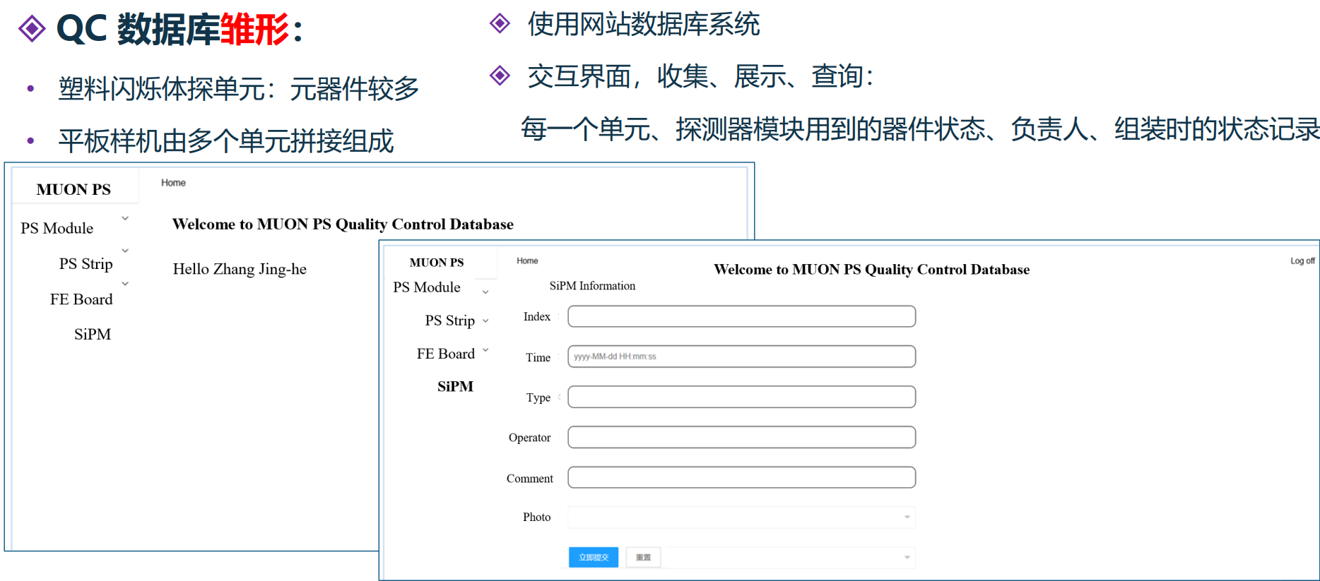
样机研制：塑闪探测器
结合马上要进行的全尺寸大面积样机组装和测试，优化流程和组织方式，研究必要的检查点

Slide 9
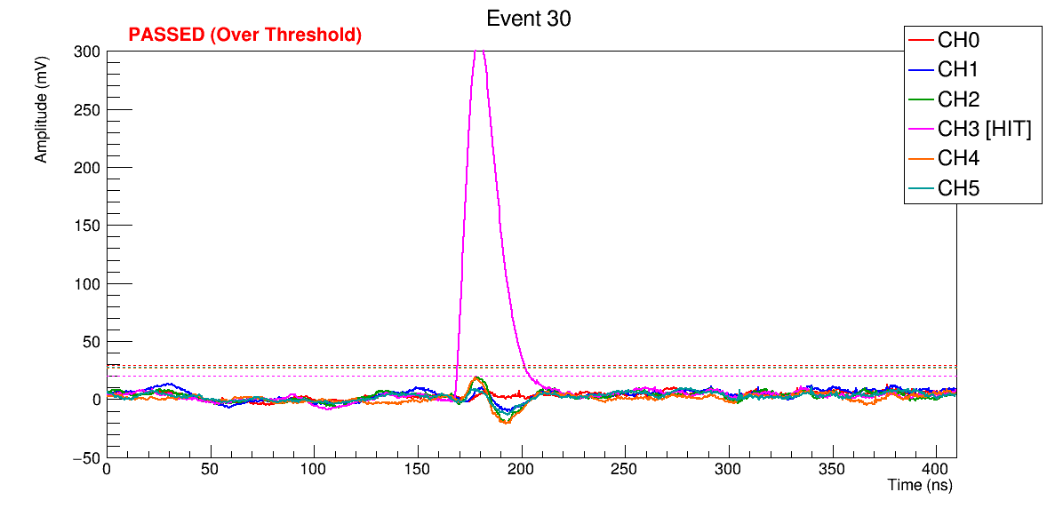
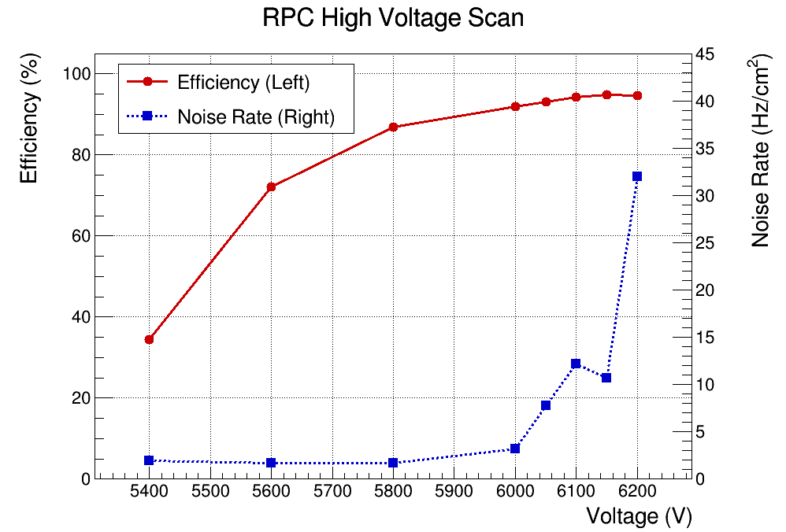
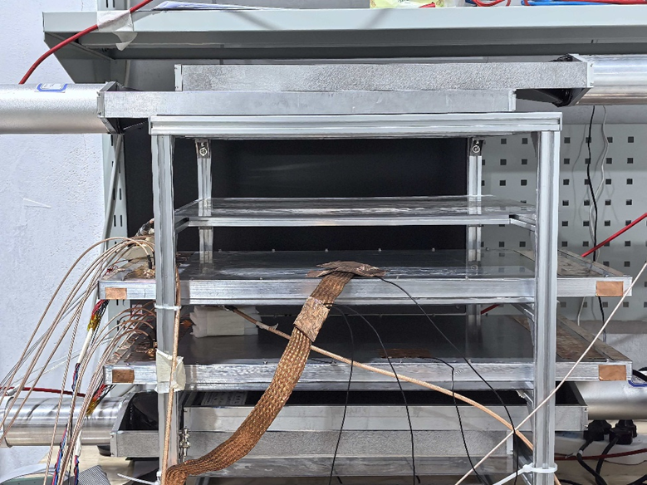
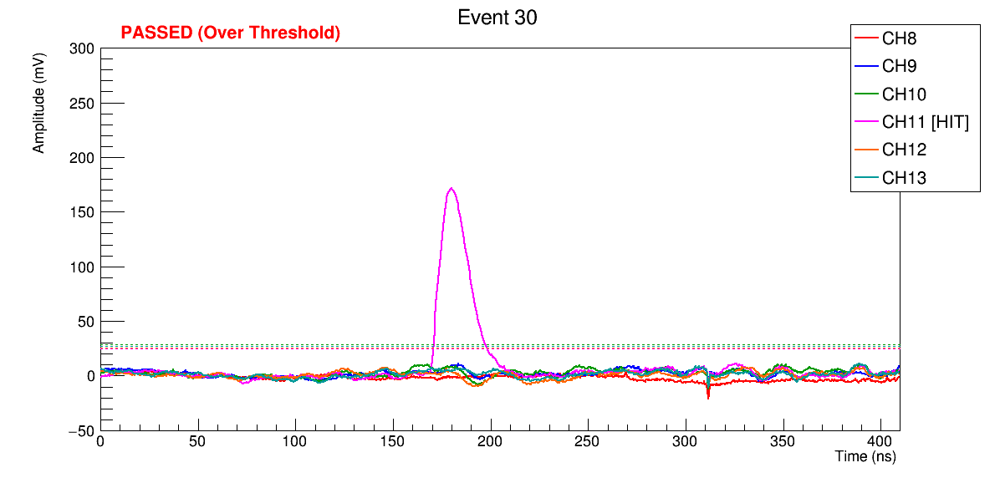
样机研制：RPC小尺寸样机
RPC缪子探测器采用商业低阻玻璃：大面积探测器覆盖的成本
机械稳定、耐空气湿度
高计数率 (>300Hz/cm2)
低阻玻璃RPC原型模块在进行宇宙线测试
效率和噪声的偏压扫描（优化探测器工作偏压）
同一触发在上下两个RPC平面上的击中响应
进行中：双端读出电子学的适配
X射线辐照背景下的计数率测试

Slide 10
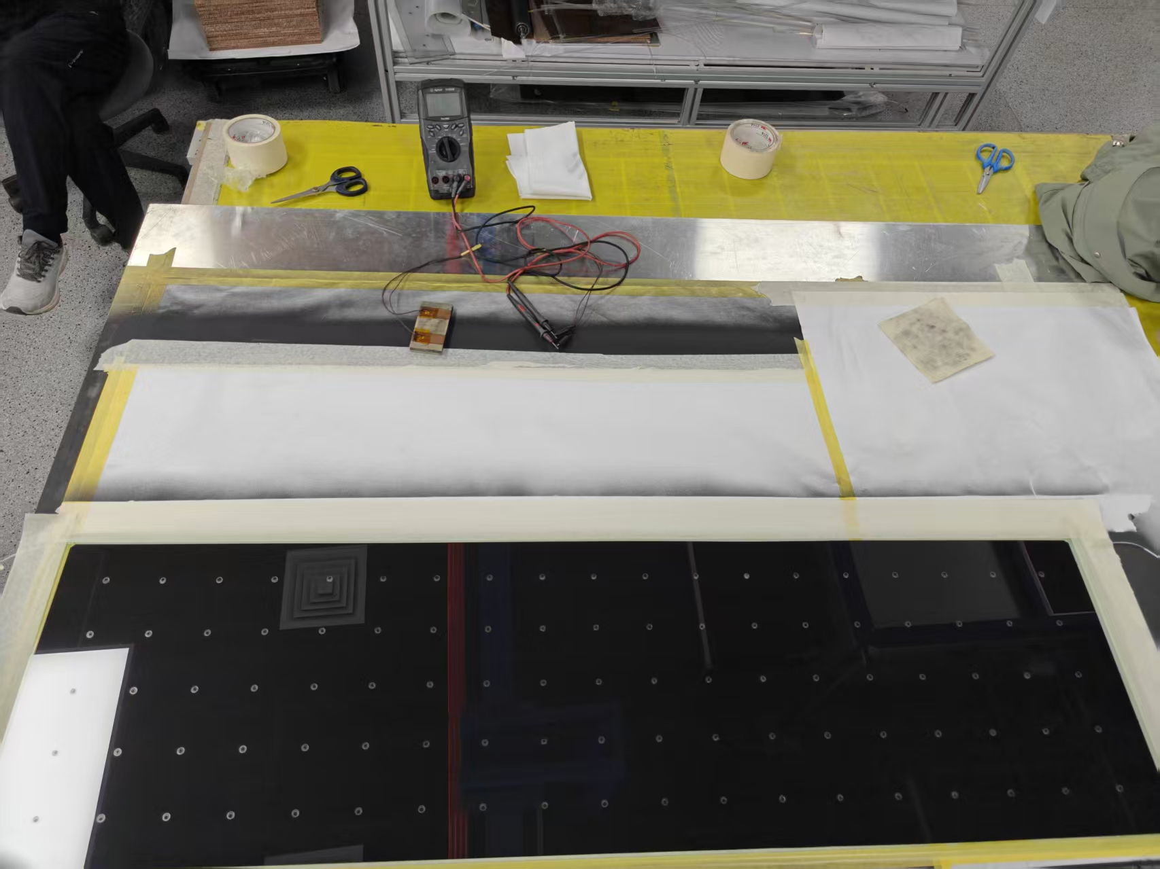
样机研制：RPC大尺寸样机
成功组装大尺寸低阻玻璃气室
  高压训练
  相关性能测试
验收要求：有效面积不小于0.5 平米
样机达到：0.56平米
40cm * 140cm 大尺寸 RPC气室.

Slide 11
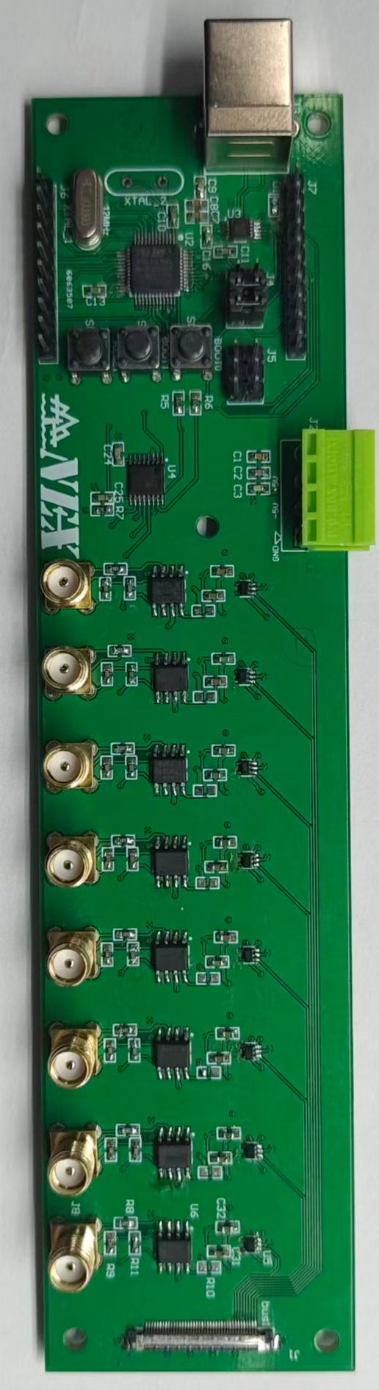
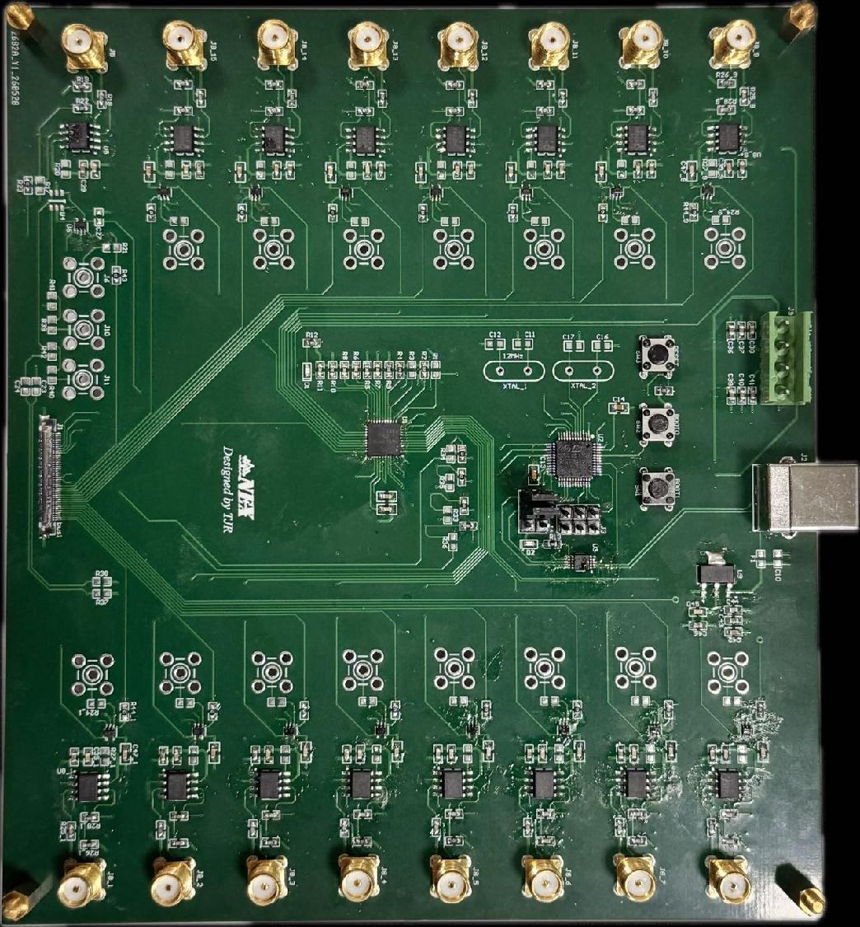
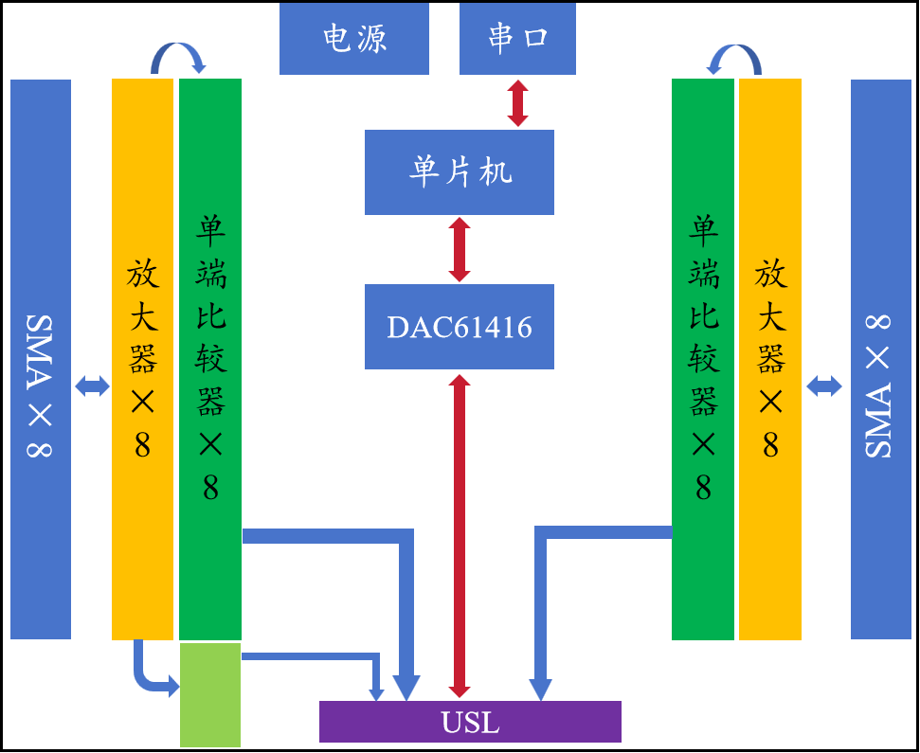
MUON 板级电子学
8通道前端板
16通道前端板
16通道前端板原理图
板级电子学持续优化设计，提升性能
使用16通道DAC61416，可以配置负阈值，解决基础阈值过高的问题
使用信号发生器测量时，时间分辨率从20多ps提升到10多ps

Slide 12
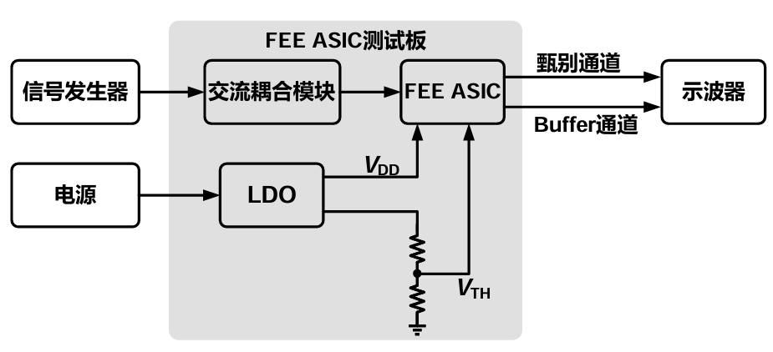
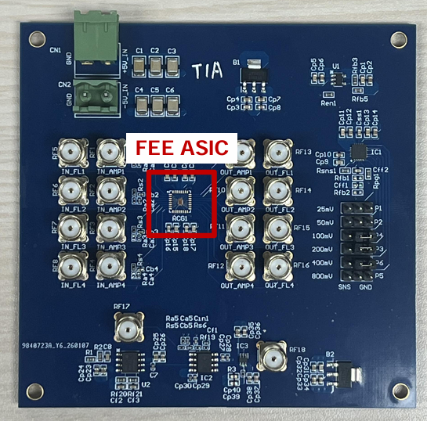
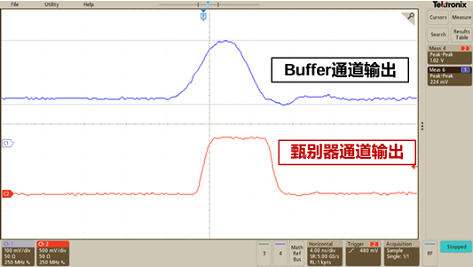
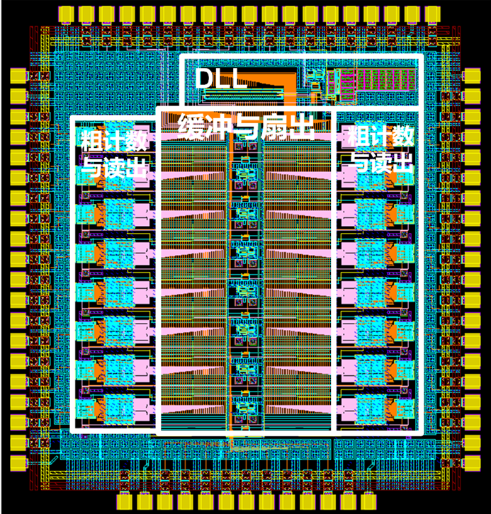
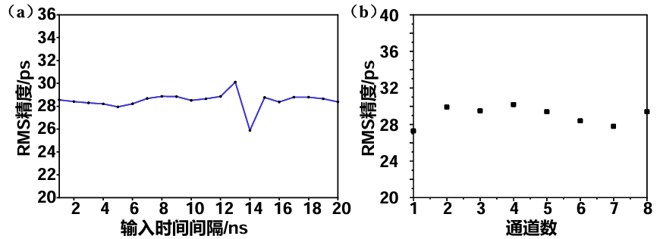
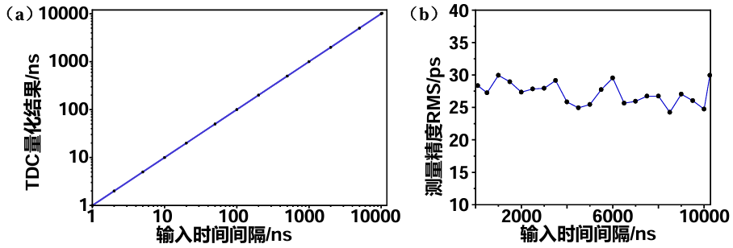
MUON ASIC测试
前端ASIC测试系统框图
前端ASIC测试板实物图
前端ASIC典型测试结果
多通道精度RMS测试（约30ps）
全量程测试(10us)
8通道TDC版图

Slide 13
总结
综合探测器、电子学、机械、软件、物理等各方面需求开展研究
探测器设计论证：
  主要依托离线软件OSCAR
  模拟谱仪各部件带来的物质、死区效应
  混合方案优化轭铁厚度和探测器层数
  混合方案、全塑闪、全RPC已实现精确建模，正在性能对比验证
样机研制
  塑闪：
    完成2.4米*0.5米大尺寸样机设计制作，验证机械、封装、死区等工程需求和设计概念合理性
    正在优化桶部全尺寸2.4米*1.5米大面积模块设计，筹备样机制作，准备QC质量控制系统
  RPC：低阻玻璃RPC，小面积各种性能指标测试、研制大面积样机
  电子学：板级与探测器联调并持续迭代优化；ASIC流片进行性能指标测试

